Slide 1
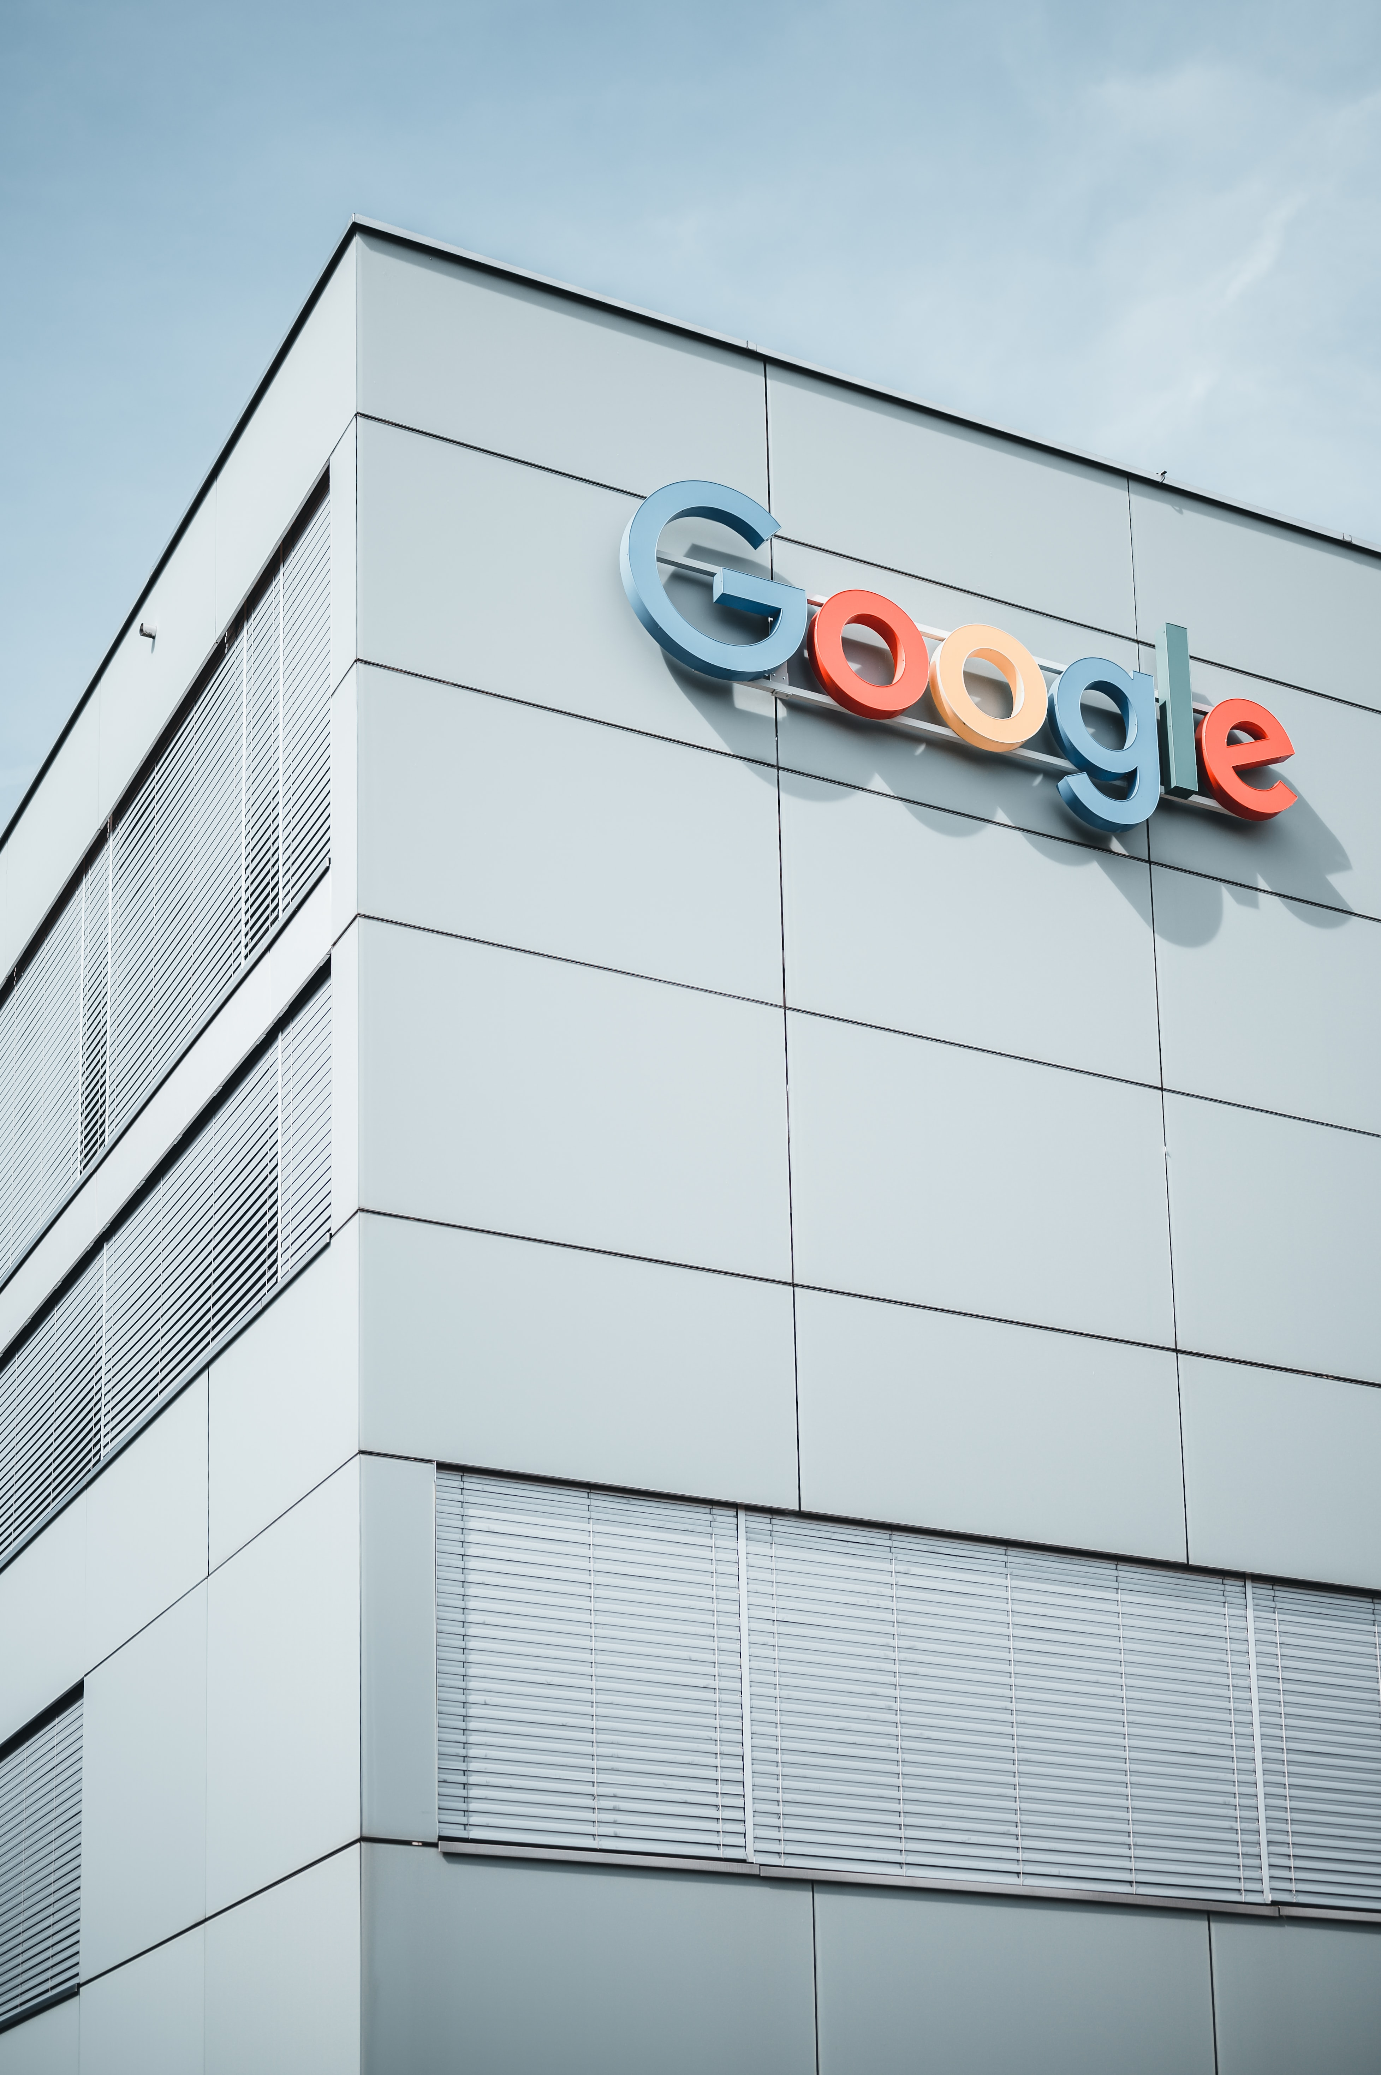
Аналіз компанії
Процюк Захар

Slide 2
Хто такі Google
Американська технологічна компанія, заснована в 1998 році Ларі Пейджем і Сергієм Бріном, тоді студентами Стенфорда
Входить до «Великої п’ятірки» технологічних гігантів (також там Amazon, Microsoft, Facebook, Apple)
В 2015 році Google реорганізувала свою структуру і стала дочірньою частиною компанії Alphabet
Чинний CEO – Сундар Пічай

Slide 3
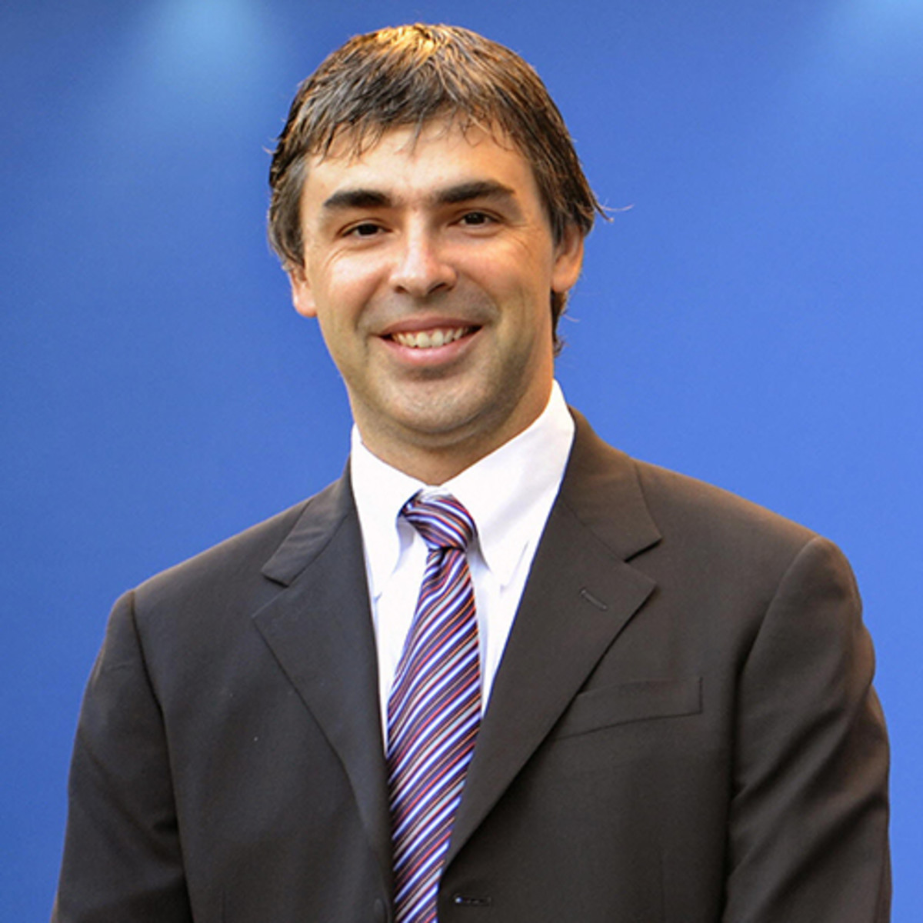
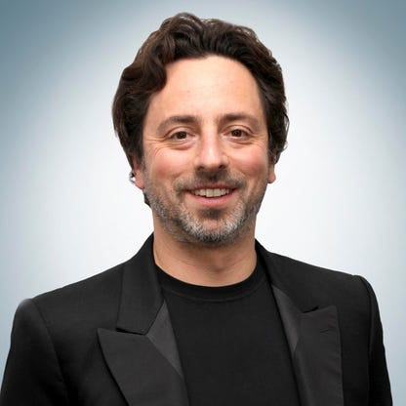
В головних ролях

Slide 4
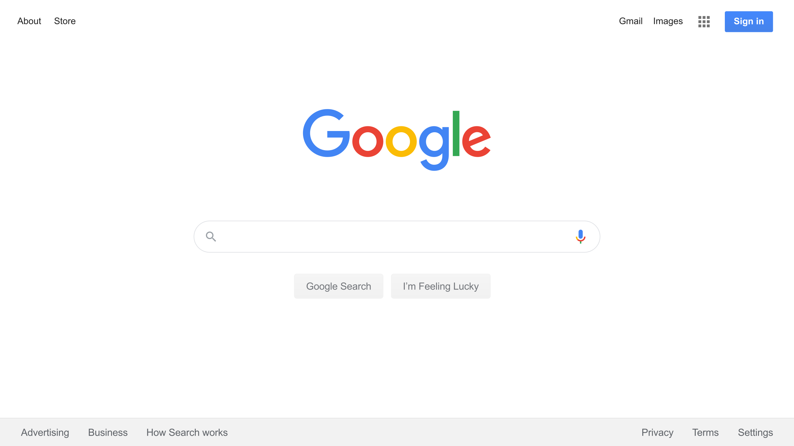
Суть діяльності

Slide 5
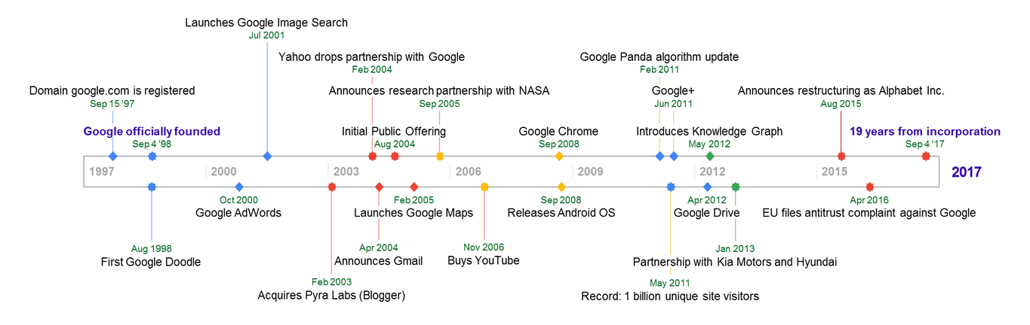
Коротка історія

Slide 6
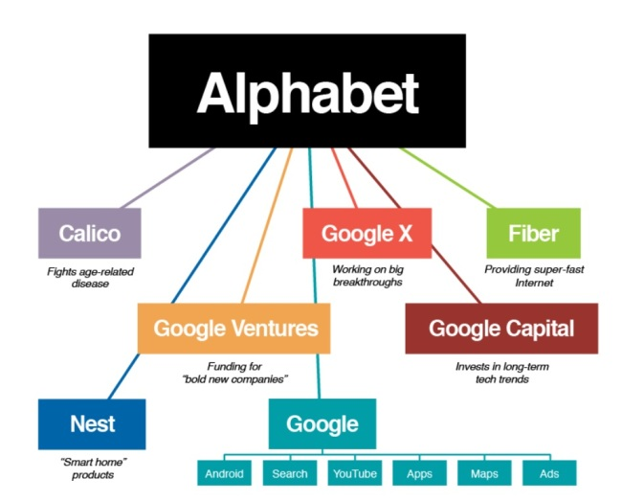
Структура компанії
Американська технологічна компанія, заснована в 1998 році Ларі Пейджем і Сергієм Бріном, тоді студентами Стенфорда
Входить до «Великої п’ятірки» технологічних гігантів (також там Amazon, Microsoft, Facebook, Apple)
В 2015 році Google реорганізувала свою структуру і стала дочірньою частиною компанії Alphabet
Чинний CEO – Сундар Пічай

Slide 7
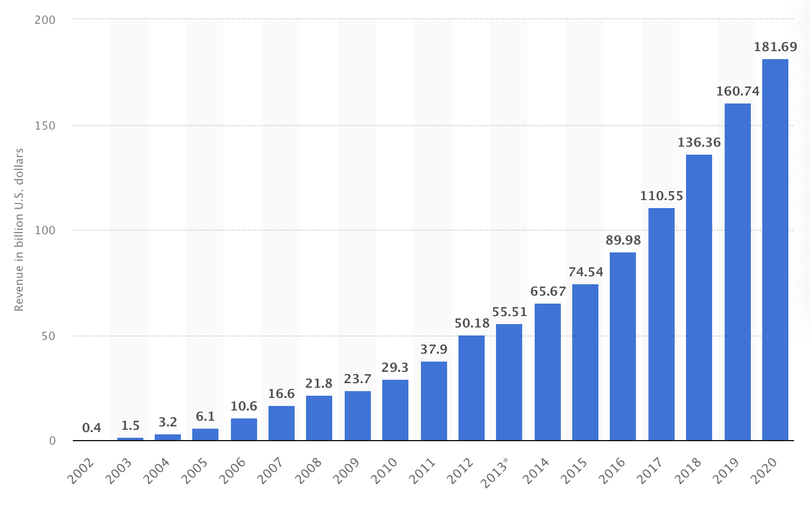
Фінанси: дохід
Річний дохід компанії Google з 2002 по 2020 рік

Slide 8
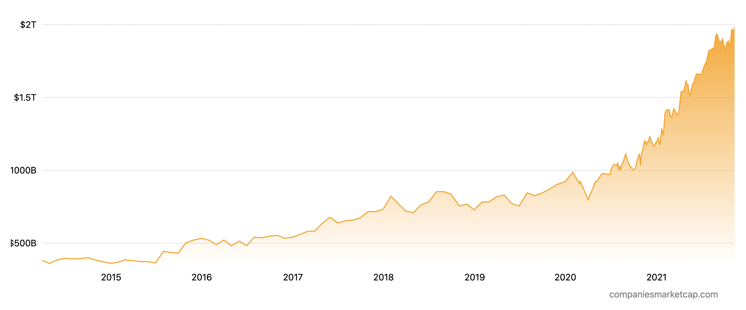
Фінанси: ринкова капіталізація (1/2)
Капіталізація Google (а потім Alphabet) з 2015 року

Slide 9
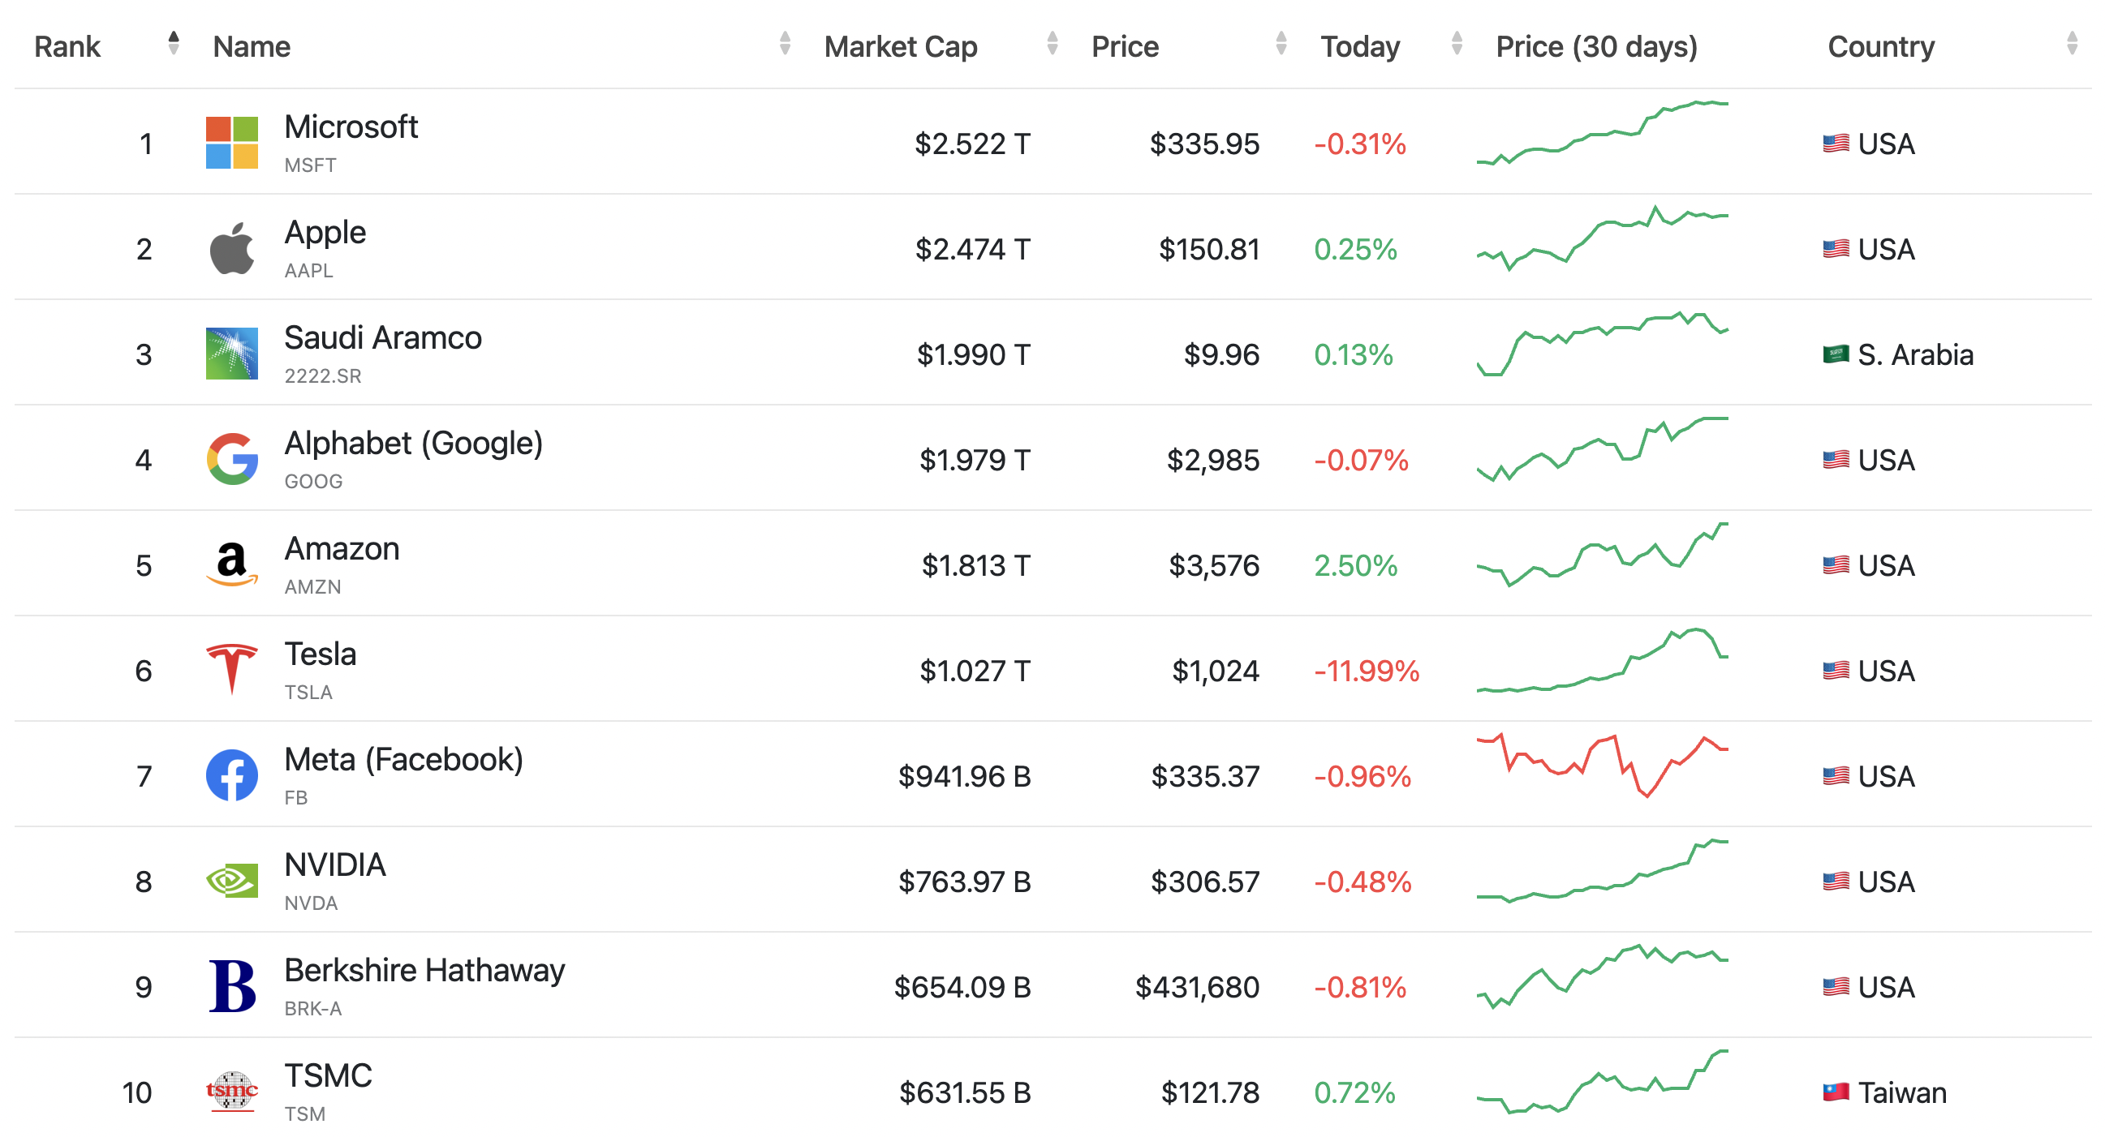
Фінанси: ринкова капіталізація (2/2)

Slide 10
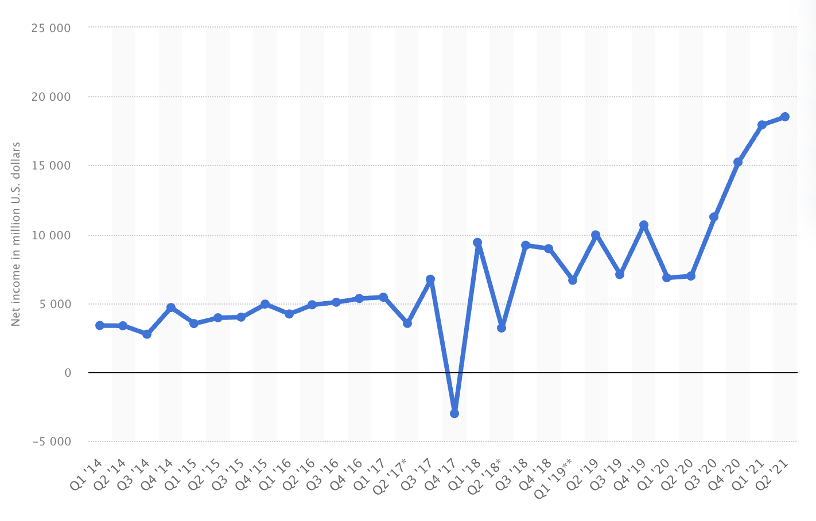
Фінанси
Квартальний прибуток Google з 2002 по 2020 рік

Slide 11
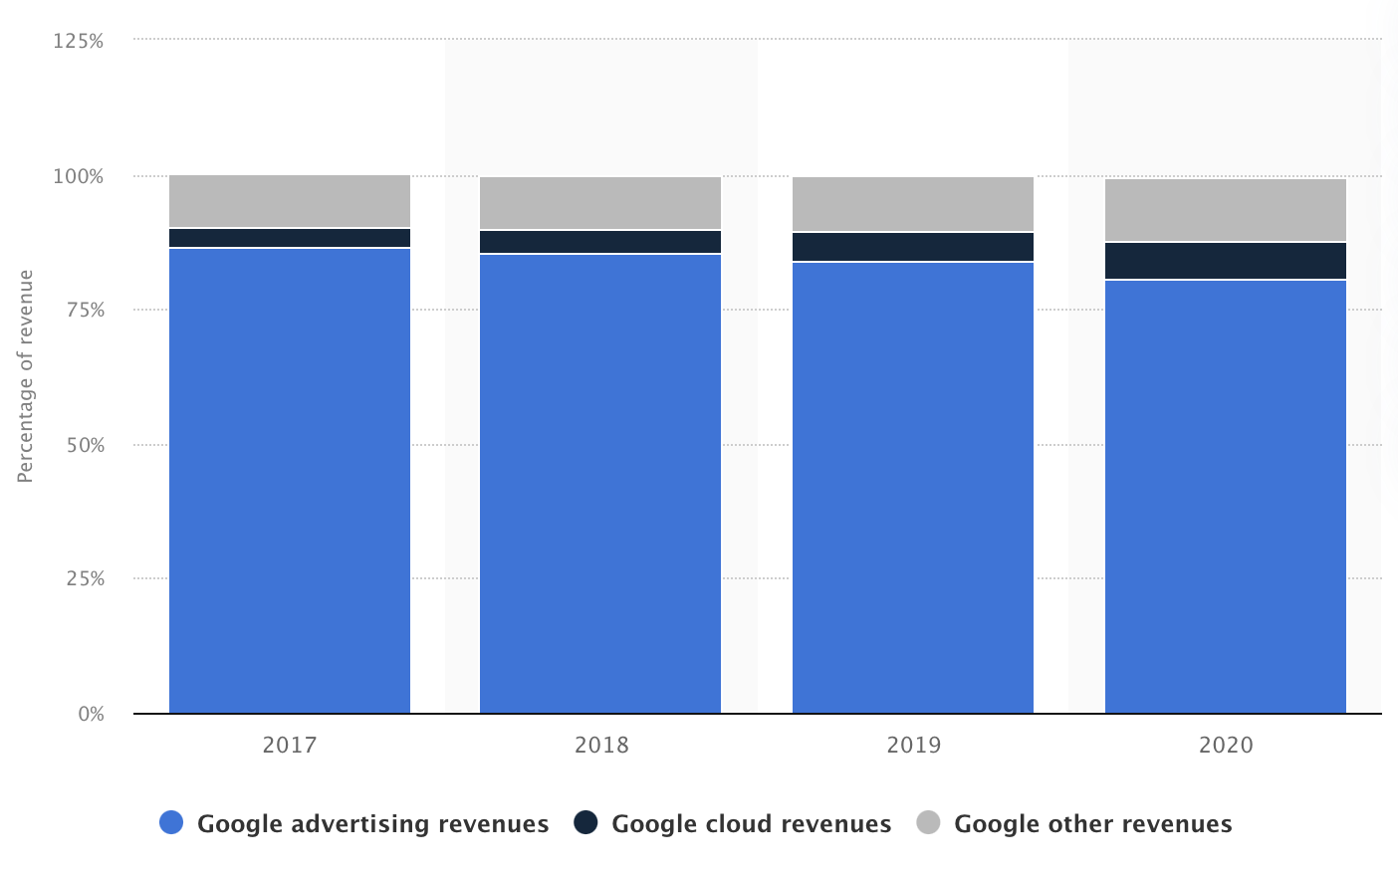
Фінанси: що генерує бізнес
Розподіл доходів Google за сегментами

Slide 12
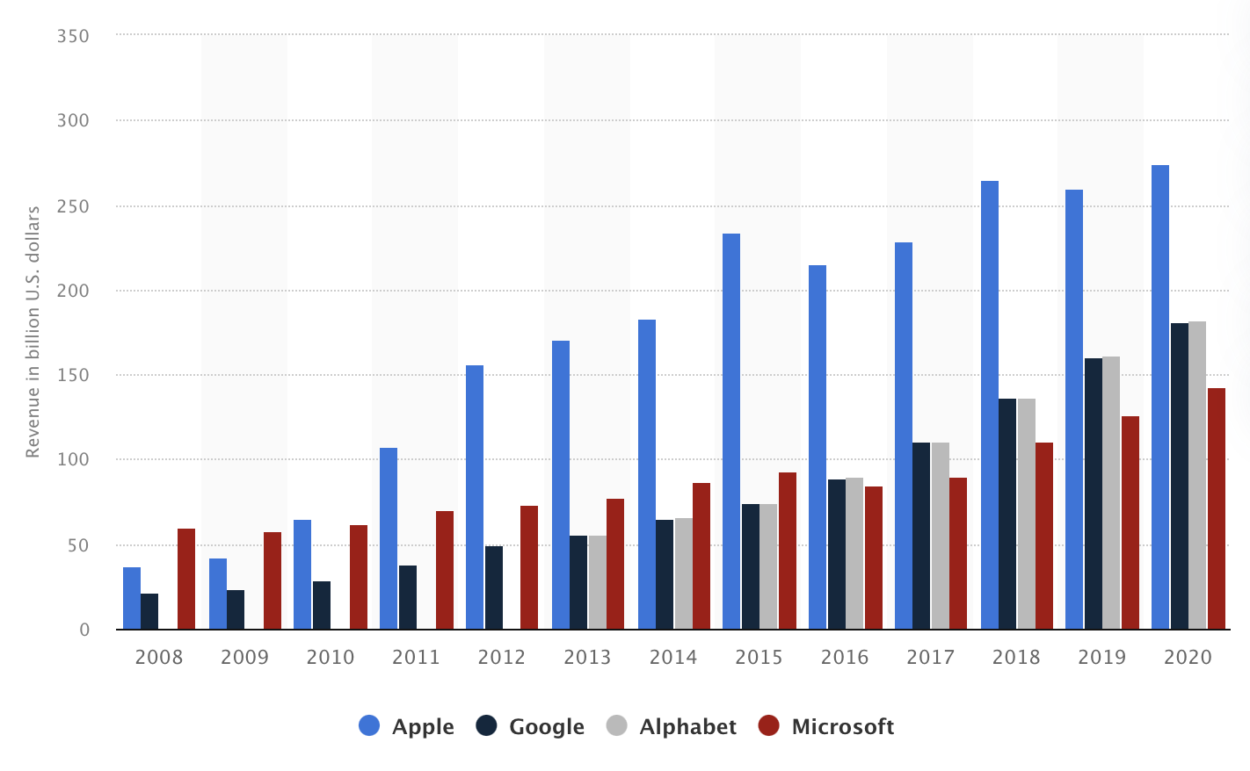
Google vs Big Five
Порівняння доходів найбільших технологічних компаній світу

Slide 13
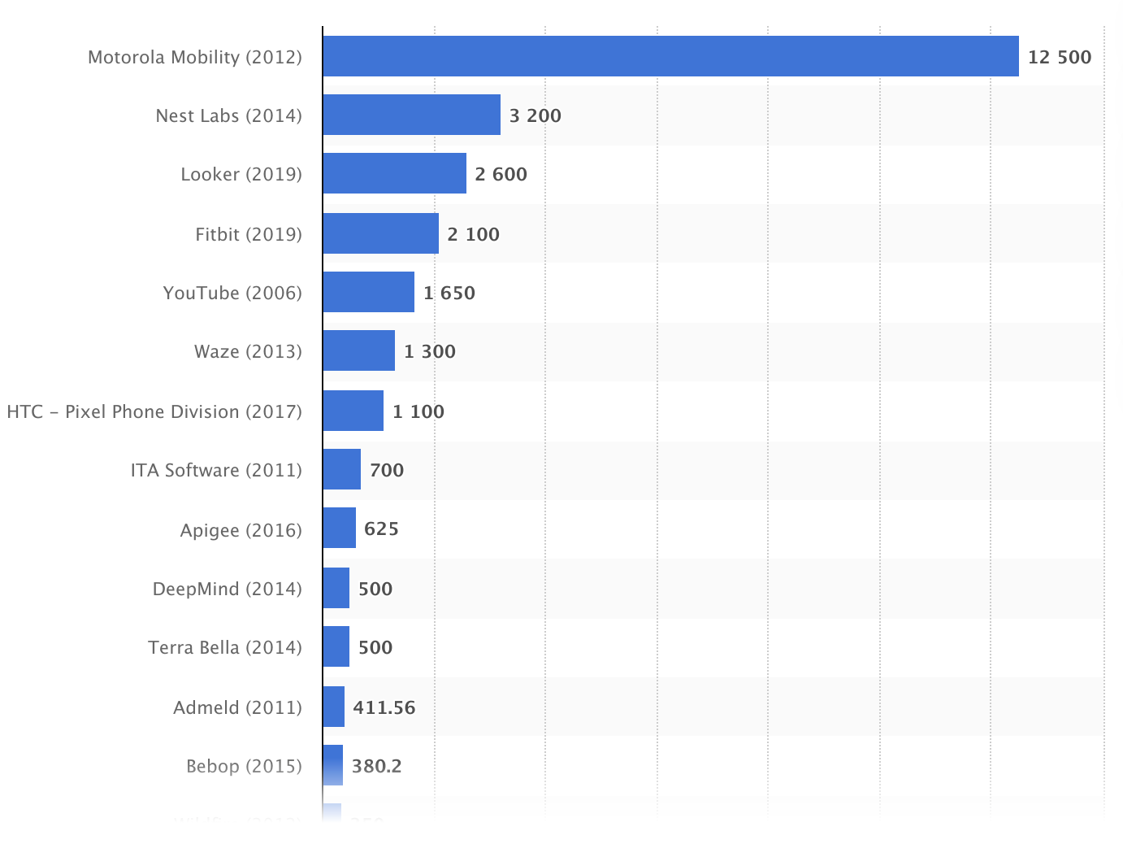
M&A угоди
Обрані поглинання Google до 2021 року

Slide 14
Напрямок: Пошуковий бізнес

Slide 15
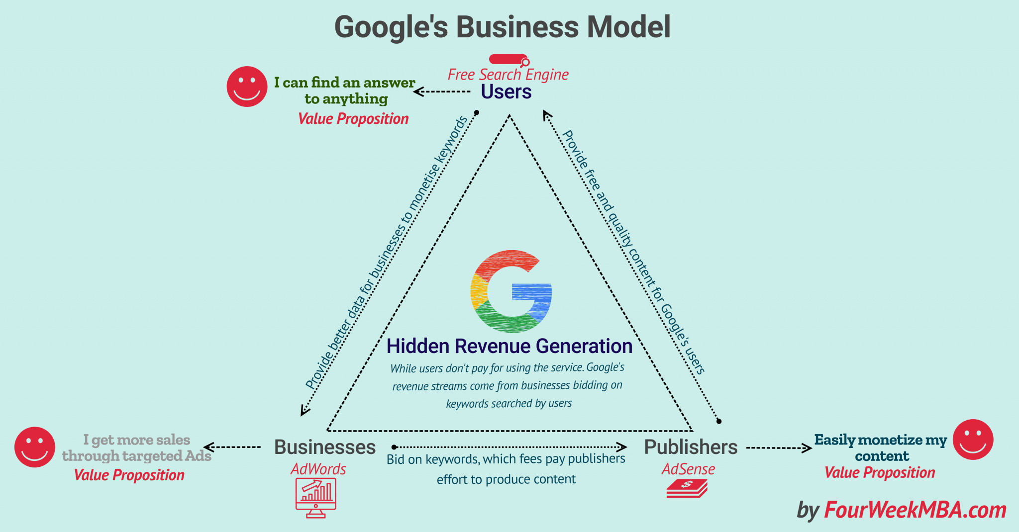
Бізнес-модель головного напрямку Google

Slide 16
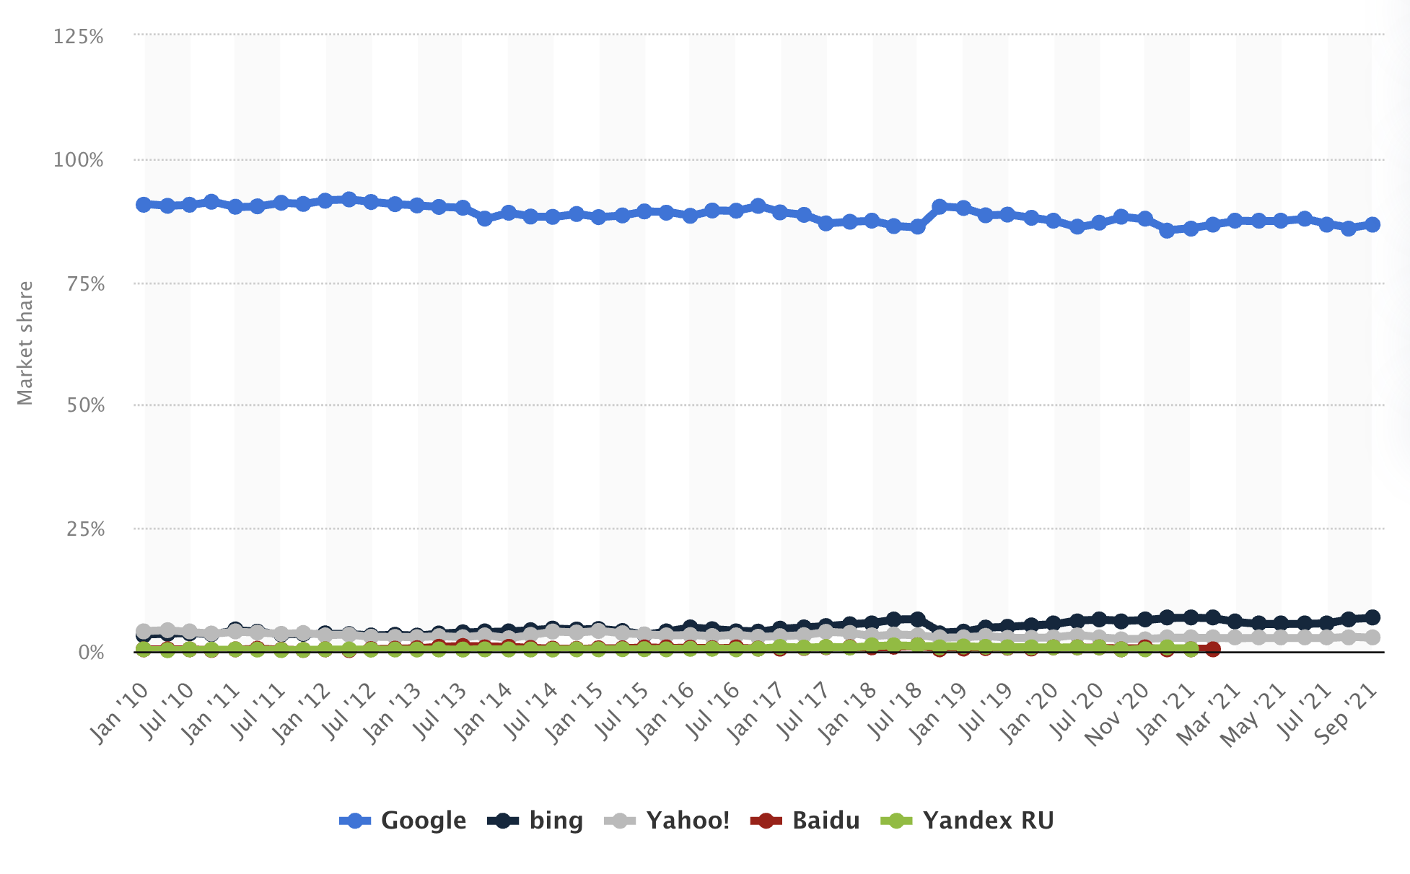
Стан на ринку
Світова доля ринку пошуковиків

Slide 17
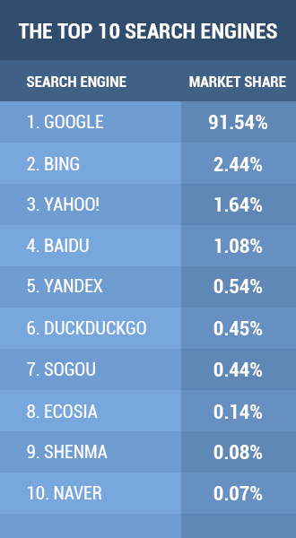
Конкуренти

Slide 18
Конкуренти

Slide 19
Ризики
Поява нового конкурента з кращою пошуковою видачею
Регуляція рекламного бізнесу в пошуковиках
Масштаб впливу
Ймовірність

Slide 20
Напрямок:Мобільна операційна система

Slide 21
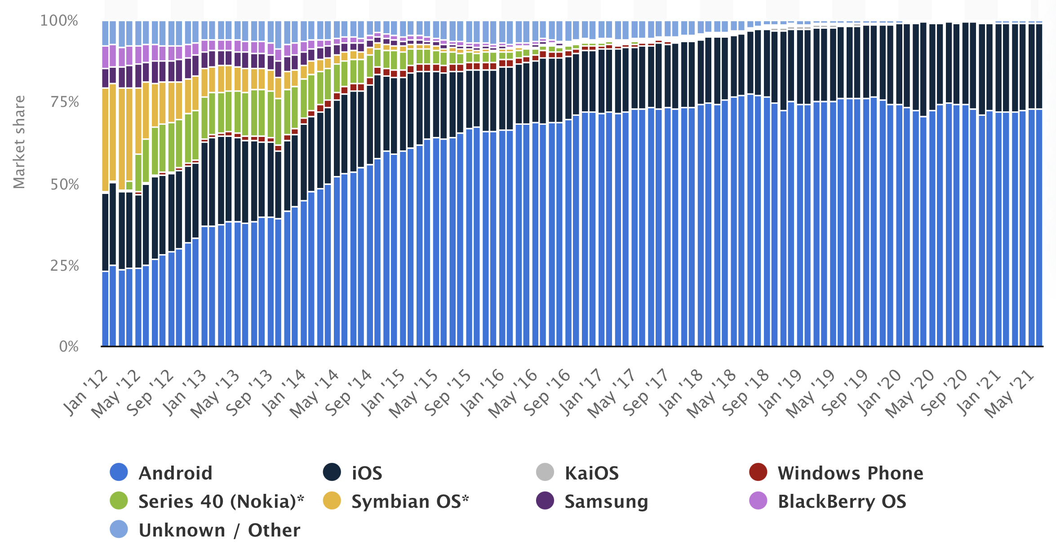
Стан на ринку
Світова доля ринку мобільних операційних систем

Slide 22
Головні конкуренти

Slide 23
Додатки: головні конкуренти

Slide 24
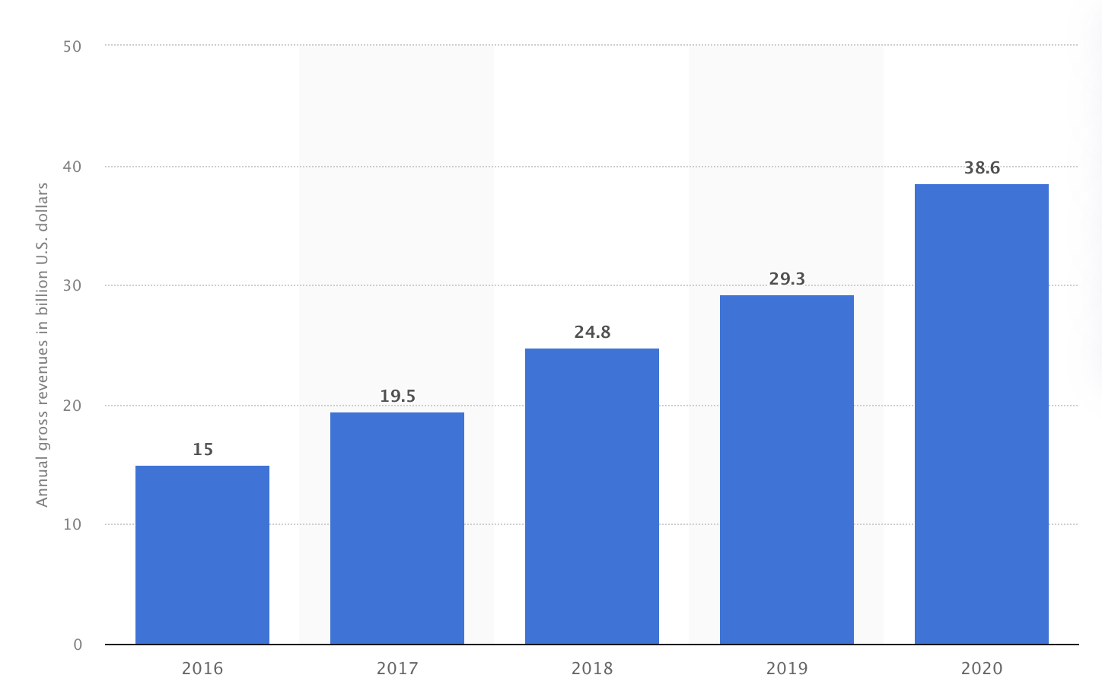
Стан на ринку
Ріст доходів Google Play Market

Slide 25
Ризики
Перехід у метаверс, де в Google слабші позиції
Регуляція превстановлених додатків на мобільних OS
Масштаб впливу
Ймовірність

Slide 26
Де ми зараз
Нинішня капіталізація: 2,97 трильйони (третя компанія у світі, яка перетнула позначку в 2 трильйони)
180% росту з березня 2020 (середній S&P 500 – 110%)
Третій квартал 2021 року був на 20% кращий, ніж очікували аналітики

